Slide 1
METODOLOGIA E RESULTADOS
POLÍTICA ESTADUAL DO MEIO AMBIENTE (SEAQUA) – LEI 9.509/1997
POLÍTICA ESTADUAL DE RECURSOS HÍDRICOS – LEI 7.663/1991
MAPEAMENTO DO SISTEMA DE GESTÃO AMBIENTAL DO ESTADO DE SÃO PAULO
Unused Section Space 2
POLÍTICA ESTADUAL DE SANEAMENTO – LEI 7.750/1992
POLÍTICA ESTADUAL DE RESÍDUOS SÓLIDOS – LEI 12.300/2006
MAPA GERAL
Unused Section Space 1
POLÍTICA ESTADUAL DE MUDANÇAS CLIMÁTICAS – LEI 13.798/2009

Slide 2
METODOLOGIA E RESULTADOS
pptPlex Section Divider
The slides after this divider will be grouped into a section and given the label you type above. Feel free to move this slide to any position in the deck.

Slide 3
METODOLOGIA
ANÁLISE DOS PRINCIPAIS AGENTES ENVOLVIDOS;
ATRIBUIÇÕES;
INSTRUMENTOS;
MARCO ZERO:
DECRETO Nº58.107, DE 5 DE JUNHO DE 2012 –
Institui a Estratégia para o Desenvolvimento Sustentável do Estado de São Paulo 2020, e dá providências correlatas

Slide 4
RESULTADOS
ELABORAÇÃO DE UM “ORGANOGRAMA” CONTENDO TODAS AS POLÍTICAS QUE ABORDEM A TEMÁTICA AMBIENTAL E OS RESPECTIVOS AGENTES;

Slide 5
POLÍTICA ESTADUAL DO MEIO AMBIENTE (SEAQUA) – LEI 9.509/1997
pptPlex Section Divider
The slides after this divider will be grouped into a section and given the label you type above. Feel free to move this slide to any position in the deck.

Slide 6
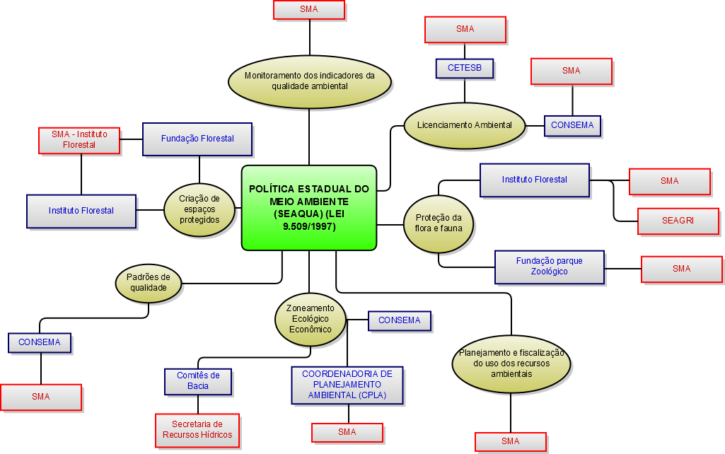
LEGENDA
CONSELHOS, COMITES, COORDENADORIAS, AUTARQUIAS
SECRETARIAS
NSTRUMENTOS
POLÍTICAS

Slide 7
FUNDAÇÃO FLORESTAL – contribuir para a conservação, manejo e ampliação das florestas de proteção e produção. promove e executa ações integradas voltadas para a conservação ambiental, a proteção da biodiversidade, o desenvolvimento sustentável, a recuperação de áreas degradadas e o reflorestamento de locais ambientalmente vulneráveis, realizando parcerias com órgãos governamentais e instituições da sociedade civil.
CETESB – Tem a função de órgão fiscalizador e licenciador (centralizado) de atividades consideradas potencialmente poluidoras, licencia também atividades que impliquem no corte de vegetação e intervenções em áreas consideradas de preservação permanente e ambientalmente protegida. Nova CETESB abancdona o o antigo modelo, já superado, de comando e controle, e adotando a agenda da gestão ambiental dentro da ótica da sustentabilidade.
SMA - coordenar a formulação, aprovação, execução, avaliação e atualização da Política Estadual de Meio Ambiente, a secretaria também ficou responsável por analisar e acompanhar as políticas públicas setoriais que tenham impacto ao meio ambiente, bem como articular e coordenar os planos e ações relacionados à área ambiental.
SECRETARIA DE AGRICULTURA E ABASTECIMENTO – Oferece assistência técnica, extensão rural, e defesa agropecuária prestados ao agricultor, além de atuar na produção de alimentos,segurança alimentar, abertura de créditos, geração de tecnologias e de informação ao homem do campo.
FUNDAÇÃO PARQUE ZOOLÓGICO – Desenvolve pesquisas e trabalha para a conservação das espécies mantidas em cativeiro, além de despertar a consciência ambiental da população por intermédio de suas três unidades
INSTITUTO FLORESTAL –Realiza ações de conservação da natureza, como gerador de atividade sustentável e econômica, pela proteção de áreas significativas que abrigam ecossistemas primitivos. O Instituto Florestal é o guardião da biodiversidade do Estado de São Paulo e sua obrigação é garantir às futuras gerações tal patrimônio.
SECRETARIA DE SANEAMENTO E RECURSOS HÍDRICOS – Responsável pelo planejamento e a execução das políticas estaduais de recursos hídricos e de saneamento básico em todo o território do Estado de São Paulo.
CONSEMA – órgão consultivo e normativo , busca: estabelecer normas relativas à avaliação, ao controle, à manutenção, à recuperação e à melhoria da qualidade ambiental; opinar sobre a prevenção da poluição e de outras formas de degradação ambiental; emitir pronunciamento prévio a respeito da Política Estadual de Meio Ambiente e acompanha sua execução; avaliar as políticas públicas com relevante impacto ambiental e propor mecanismos de mitigação e recuperação do meio ambiente; manifestar-se sobre a Avaliação Ambiental Estratégica das políticas, planos e programas ambientais.
COORDENADORIA DE PLANEJAMENTO AMBIENTAL – Planejar o zoneamento de áreas sob proteção especial ou de interesse ambiental estratégico, realizar a cooperação em busca da conservação ambiental, busca ainda a compatibilização entre as esferas do planejamento, elaboração do planejamento ambiental estratégico, acompanhar a implementação dos planos regionais de desenvolvimento, disponibilizar informações ambientais objetivando à tomada de decisão.
COMITE DE BACIA HIDROGRÁFICA – Aprovar o Plano de Recursos Hídricos da Bacia; arbitrar conflitos pelo uso da água, em primeira instância administrativa; estabelecer mecanismos e sugerir os valores da cobrança pelo uso da água; entre outros

Slide 8
POLÍTICA ESTADUAL DE RECURSOS HÍDRICOS – LEI 7.663/1991
pptPlex Section Divider
The slides after this divider will be grouped into a section and given the label you type above. Feel free to move this slide to any position in the deck.

Slide 9
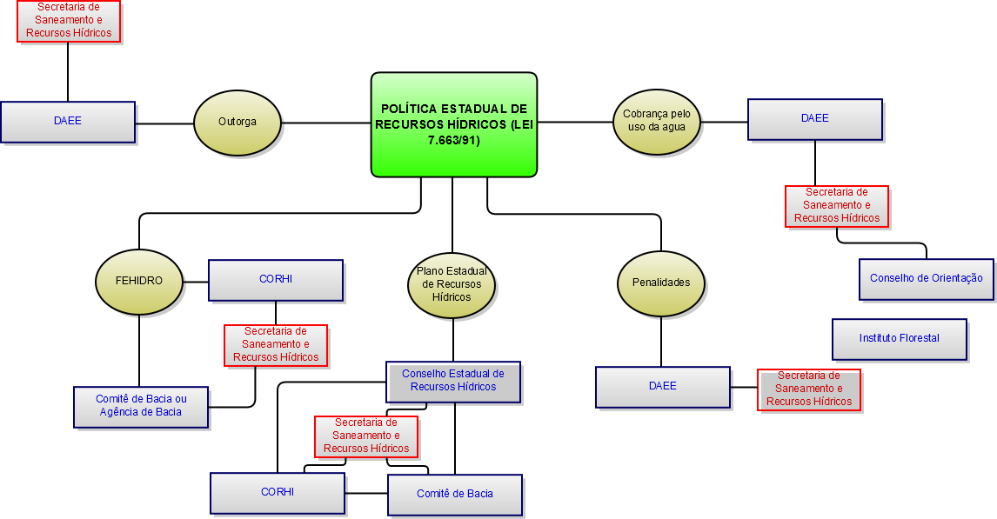
LEGENDA
CONSELHOS, COMITES, COORDENADORIAS, AUTARQUIAS
SECRETARIAS
INSTRUMENTOS
POLÍTICAS

Slide 10
CONSELHO DE ORIENTAÇÃO FEHIDRO – Atribuições: orientar e aprovar a captação e aplicação dos recursos do Fundo Estadual de Recursos Hídricos - FEHIDRO, em consonância com os objetivos e metas estabelecidos no Plano Estadual de Recursos Hídricos (PERH); aprovar as normas e critérios de prioridades para aplicação dos recursos do Fundo, fixando os respectivos limites; aprovar as normas e critérios contidos nos manuais de procedimentos; apreciar relatórios anuais sobre o desenvolvimento dos empreendimentos do Fundo e a posição das aplicações realizadas, preparados pelo agente financeiro, pelos agentes técnicos e pela Secretaria Executiva (SECOFEHIDRO); aprovar contratações e propostas de trabalho de consultores e/ou auditores externos, observadas as normas de licitações pertinentes; aprovar as propostas do orçamento anual e do plano plurianual do Fundo Estadual de Recursos Hídricos
- FEHIDRO, a serem encaminhadas à Secretaria de Economia e Planejamento pela Secretaria Executiva - SECOFEHIDRO;
COMITE COORDENADOR DO PLANO ESTADUAL DE RECURSOS HÍDRICOS – Atribuições: Coordenar a elaboração periódica do Plano Estadual de Recursos Hídricos, incorporando as propostas dos Comitês de Bacias Hidrográficas - CBHs, e submetendo-as ao Conselho Estadual de Recursos Hídricos CRH; coordenar a elaboração de relatórios anuais sobre a situação dos recursos hídricos do Estado de São Paulo, de forma discriminada por bacia hidrográfica; promover a integração entre os componentes do SIGRH, a articulação com os demais sistemas do Estado em matéria correlata, com o setor privado e a sociedade civil; promover a articulação com o Sistema Nacional de Gerenciamento dos Recursos Hídricos, com os Estados vizinhos e com os municípios do Estado de São Paulo.
DAEE – Órgão gestor dos recursos hídricos do Estado de São Paulo. Realiza: Outorga, fiscalização; planejamento; cadastramento; atuação, participação e suporte técnico-administrativo aos Comitês de Bacias Hidrográficas e suas Câmaras Técnicas; atendimento aos usuários de recursos hídricos; assessoria técnica; elaboração de estudos e projetos; acompanhamento e fiscalização de obras; análise e acompanhamento dos projetos do FEHIDRO; coordenação de convênios com prefeituras; dispõe também de fábricas de tubos de concreto.
CONSELHO ESTADUAL DE RECURSOS HÍDRICOS – Órgão consultivo e normativo, compete: discutir projetos de lei relacionados ao PERH, aprovar relatório de situação dos RH, acompanhar a execução da PERH, estabelecer diretrizes para formulação de programas do FEHIDRO, efetuar o enquadramento de corpos d’água, decidir sobre conflitos envolvendo RH.

Slide 11
POLÍTICA ESTADUAL DE SANEAMENTO – LEI 7.750/1992
pptPlex Section Divider
The slides after this divider will be grouped into a section and given the label you type above. Feel free to move this slide to any position in the deck.

Slide 12
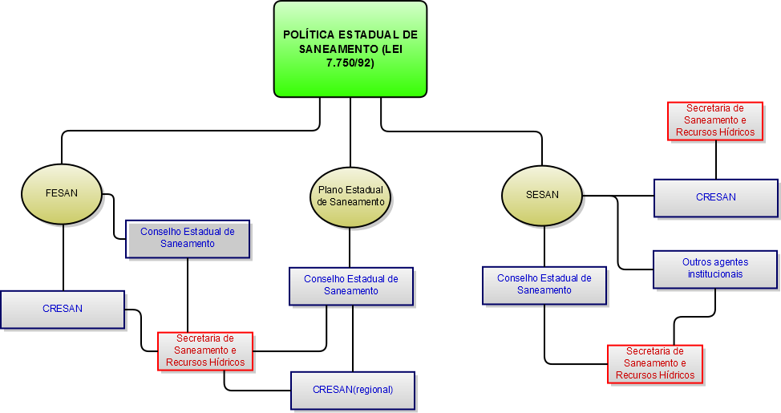
LEGENDA
CONSELHOS, COMITES, COORDENADORIAS, AUTARQUIAS
SECRETARIAS
INSTRUMENTOS
POLÍTICAS

Slide 13
CONSELHO ESTADUAL DE SANEAMENTO – Compete: discutir e aprovar propostas de projetos de lei referentes ao Plano Estadual de Saneamento, assim como as que devam ser incluídas nos projetos de lei sobre o plano plurianual, as diretrizes orçamentárias e o orçamento do Estado; aprovar o relatório anual sobre a "Situação de Salubridade Ambiental no Estado de São Paulo"; exercer funções normativas e deliberativas relativas à formulação, implantação e acompanhamentos da Política Estadual de Saneamento; estabelecer diretrizes para a formulação de programas anuais de aplicação de recursos do Fundo Estadual de Saneamento – FESAN; decidir originariamente os conflitos mo âmbito do Sistema Estadual de Saneamento – SESAN, conforme dispuser o regulamento desta lei; articular-se com o Conselho Estadual de Recursos Hídricos, com vistas à compatibilização do Plano Estadual de Saneamento com o Plano estadual de Recursos Hídricos.
COMISSÃO REGIONAL DE SANEAMENTO – Compete: aprovar o Plano Regional de Saneamento Ambiental para integrar o Plano Estadual de Saneamento e suas atualizações; promover estudos, divulgação e debates dos programas prioritários de ações, serviços e obras a serem realizados no interesse da coletividade; apreciar o relatório anual sobre "A Situação de Salubridade Ambiental da Região"; articular-se com os Comitês de Bacias Hidrográficas com vistas à compatibilização das propostas de saneamento com as de recursos hídricos para a região ou sub região correspondente.

Slide 14
POLÍTICA ESTADUAL DE RESÍDUOS SÓLIDOS – LEI 12.300/2006
pptPlex Section Divider
The slides after this divider will be grouped into a section and given the label you type above. Feel free to move this slide to any position in the deck.

Slide 15
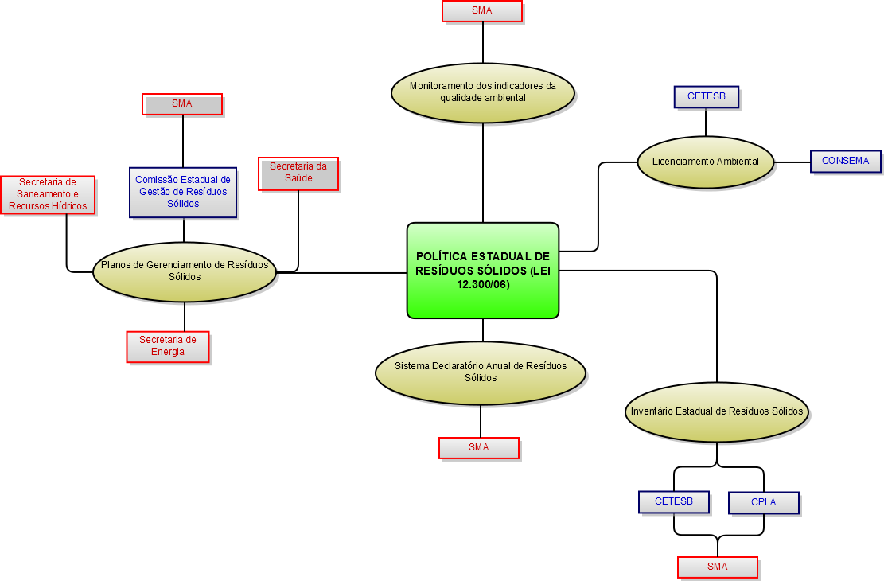
LEGENDA
CONSELHOS, COMITES, COORDENADORIAS, AUTARQUIAS
SECRETARIAS
INSTRUMENTOS
POLÍTICAS

Slide 16
COMISSÃO ESTADUAL DE GESTÃO DE RESÍDUOS SÓLIDOS – Compete: cooperar na elaboração e participar na execução do plano de resíduos sólidos a que alude o artigo 6° deste decreto; propor, em conjunto com instituições de normalização, quando necessário, padrões de qualidade para materiais obtidos por meio da reciclagem, para fins de certificação ambiental de produtos; estabelecer, em conjunto com os setores produtivos, instrumentos e mecanismos econômicos para fomentar a gestão e o gerenciamento dos resíduos sólidos.
SECRETARIA DE SAÚDE – responsável pela formulação da Política Estadual de Saúde e de suas diretrizes, norteada pelos princípios do Sistema Único de Saúde - SUS, que tem como propósitos promover a saúde priorizando as ações preventivas, democratizando as informações relevantes para que a população conheça seus direitos e os riscos à sua saúde
SECRETARIA DE ENERGIA – coordenar ações que assegurem o suprimento, a universalização, a confiabilidade e a qualidade do fornecimento de insumos energéticos necessários ao desenvolvimento do Estado de São Paulo, Por meio do incentivo da exploração de energias alternativas e limpas, busca aumentar a segurança energética ao mesmo tempo em que promove a sustentabilidade ambiental.

Slide 17
POLÍTICA ESTADUAL DE MUDANÇAS CLIMÁTICAS – LEI 13.798/2009
pptPlex Section Divider

Slide 18
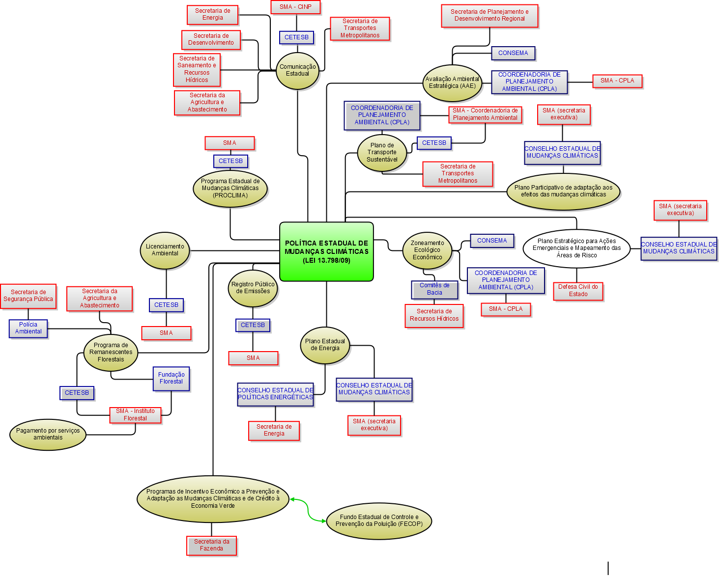
LEGENDA
CONSELHOS, COMITES, COORDENADORIAS, AUTARQUIAS
SECRETARIAS
PLANOS, INSTRUMENTOS
POLÍTICAS

Slide 19
SECRETARIA DA FAZENDA – Controlar a arrecadação de tributos estaduais; Controlar a despesa do Estado.
DEFESA CIVIL DO ESTADO – Busca coordenar e supervisionar as ações de defesa civil, manter e atualizar as informações específicas, elaborar e implementar programas e projetos, prever recursos orçamentários para as ações assistências, capacitar recursos humanos, providenciar a distribuição e controle de suprimentos e propor a decretação ou homologação de situação de emergência ou de estado de calamidade pública. As ações de Defesa Civil, com a função básica de proteger a vida, por meio de ações de prevenção, mitigação, preparação, resposta e recuperação voltadas à proteção e defesa civil.
SECRETARIA DE PLANEJAMENTO E DESENVOLVIMENTO REGIONAL – Busca a integração entre os três instrumentos de planejamento público, o Plano Plurianual - PPA, a Lei de Diretrizes Orçamentárias - LDO e a Lei Orçamentária Anual - LOA pretende contribuir para a evolução e aperfeiçoamento da gestão pública. O Desenvolvimento Regional possui duas linhas de atuação que convergem para o objetivo de desenvolver e fortalecer os 645 municípios e as regiões do Estado de São Paulo.
SECRETARIA DE TRANSPORTES METROPOLITANOS – Responsável pela política estadual de transportes urbanos de passageiros para as regiões metropolitanas, abrangendo os sistemas metroviário, ferroviário, de ônibus e trólebus, e demais divisões modais; Organização, coordenação, operação e fiscalização do sistema metropolitano de transportes públicos de passageiros e de sua infraestrutura viária.
CONSELHO ESTADUAL DE POLÍTICAS ENERGÉTICAS – Elaborar o Plano Estadual de Energia;Estabelecer diretrizes relativas ao Planejamento Energético Indicativo; Estabelecer as diretrizes e promover a implantação da matriz energética do Estado; Promover o aproveitamento racional dos recursos energéticos e minerais do Estado; Apoiar a implementação do Programa Estadual de Redução e Racionalização do Uso de Energia; Promover e apoiar as iniciativas voltadas à difusão da conservação de energia; Fomentar políticas públicas ao incentivo da geração de eletricidade através de energias alternativas; Criar um núcleo de informações estratégicas do setor energético; Incentivar a integração dos Institutos de Pesquisa e Universidades Estaduais no desenvolvimento de temas afetos ao setor energético; Estabelecer diretrizes para programas específicos, como os de uso do gás natural, do álcool, da biomassa e outras fontes energéticas de interesse para o Estado; Acompanhar e apontar os desvios de tarifas do setor.
SECRETARIA DE DESENVOLVIMENTO – trabalha para promover o crescimento econômico sustentável, aprimorar os ensinos superior, técnico e de graduação tecnológica e estimular a inovação no Estado de São Paulo, com políticas públicas voltadas à geração de emprego e renda e ao aumento do empreendedorismo e da competitividade do setor produtivo.
CONSELHO ESTADUAL DE MUDANÇAS CLIMÁTICAS – Órgão consultivo e tripartite, é um fórum de debate. Cabe ao Conselho elaborar o Plano Participativo de Adaptação aos efeitos das Mudanças Climáticas, divulgar ações de combate à mudança de clima e articular tais medidas nos diferentes níveis do governo.

Slide 20
MAPA GERAL
pptPlex Section Divider
The slides after this divider will be grouped into a section and given the label you type above. Feel free to move this slide to any position in the deck.

Slide 21
